Slide 1
ПУБЛИЧНАЯ ДЕКЛАРАЦИЯ МИНИСТЕРСТВА ОБРАЗОВАНИЯ СТАВРОПОЛЬСКОГО КРАЯ НА 2018 ГОД

Slide 2
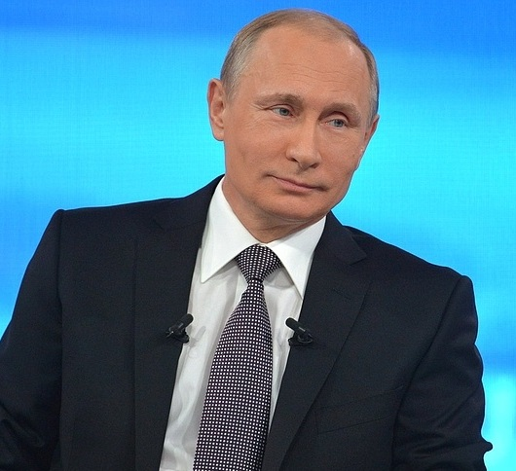
«Современное качественное образование должно быть доступно для каждого ребенка. Равные образовательные возможности – мощный ресурс для развития страны и обеспечения социальной справедливости»
В.В.Путин

Slide 3
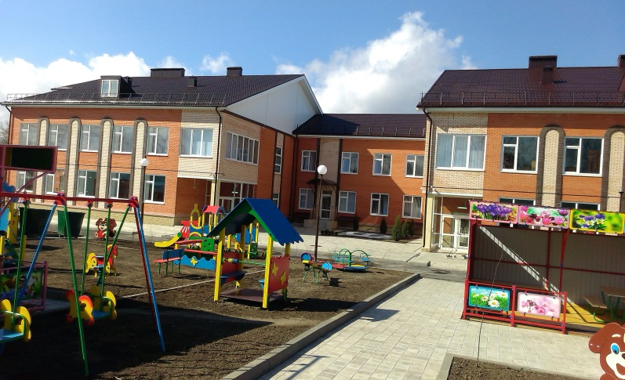
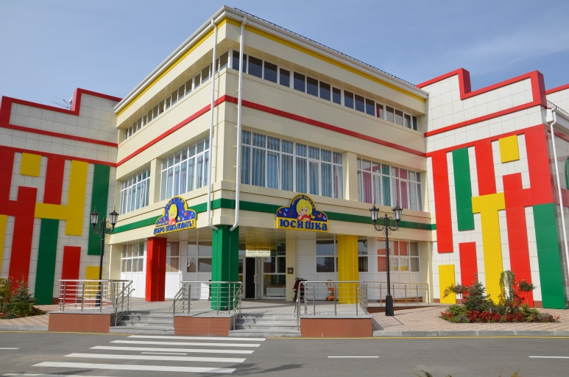
ДОШКОЛЬНОЕ ОБРАЗОВАНИЕ
«Сегодня в основе программы дошкольного образования стоит ребенок. И вся система сконцентрирована на личностном, индивидуальном подходе к каждому малышу»
О.Ю.Голодец
Отдел общего образования
Сохранение 100 % доступности дошкольного образования для детей в возрасте от 3 до 7 лет
Методическое сопровождение реализации ФГОС ДО
Развитие вариативных форм дошкольного образования
Обеспечение доступности для детей в возрасте
от 2 месяцев до 3 лет
100%

Slide 4
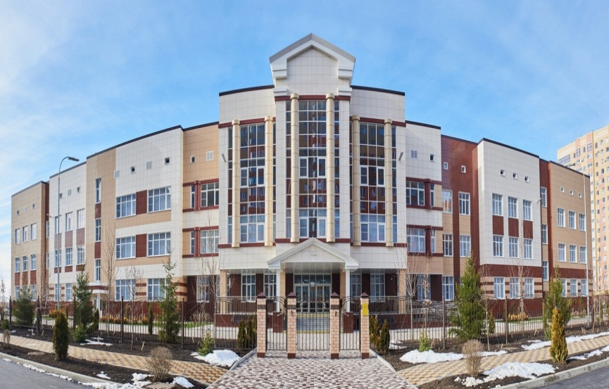
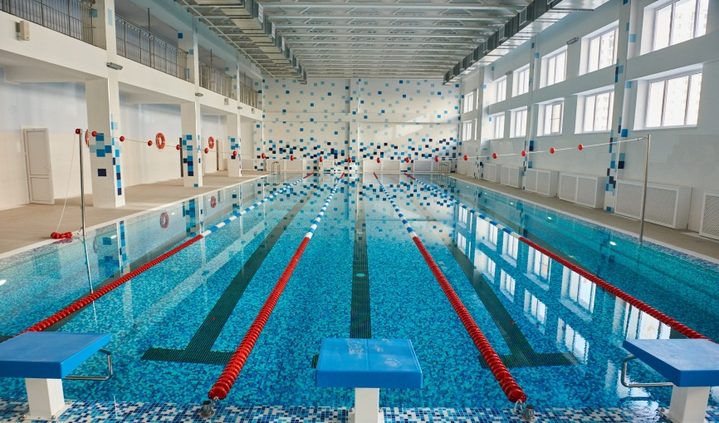
ОБЩЕЕ ОБРАЗОВАНИЕ
«Сегодняшние дети – это те завтрашние граждане, которые будут решать,
куда идти стране»
О.Ю.Васильева
Отдел общего образования
Уменьшение количества обучающихся в две смены
Выявление и поддержка талантливых и одаренных детей
Профессиональная поддержка педагогов
Повышение качества образования в школах с низкими результатами обучения и в школах, функционирующих в неблагоприятных социальных условиях

Slide 5
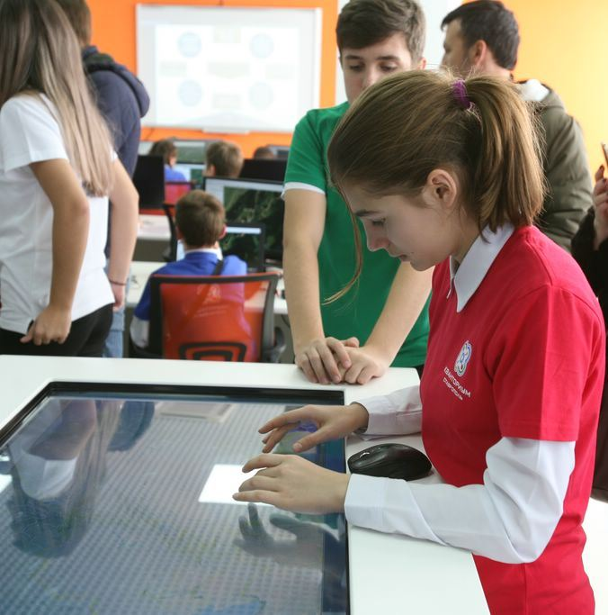
«Надо прилагать максимальные усилия, чтобы оно (дополнительное образование) стало действительно доступным для подрастающего поколения, поскольку это не просто расходы, это инвестиции в будущее»
В.В.Путин
ДОПОЛНИТЕЛЬНОЕ
ОБРАЗОВАНИЕ ДЕТЕЙ
СОЗДАНИЕ УСЛОВИЙ
ДЛЯ РАЗВИТИЯ
И САМООПРЕДЕЛЕНИЯ ДЕТЕЙ И ПОДРОСТКОВ
75%
6,7%
Доступное дополнительное образование для детей 5–18 лет
Участие в дополнительных общеобразовательных программах технической и естественнонаучной направленности
Отдел воспитательной работы
и дополнительного образования детей
Условия получения дополнительного образования в Ставропольском крае:
Краевых мероприятий
с детьми:
> 125
₂₄₅
₁ ₄
детский технопарк
организаций дополнительного образования для детей
краевых ресурсных центра дополнительного образования детей

Slide 6
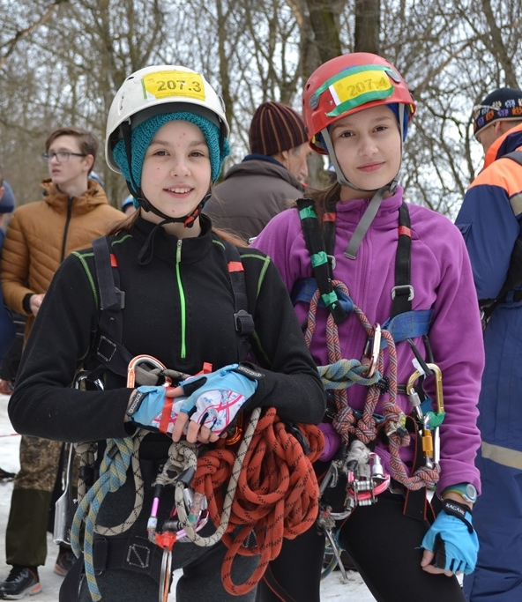
«От того, как мы воспитываем молодежь, зависит то, сможет ли Россия сберечь и приумножить саму себя»
В.В.Путин
ВОСПИТАНИЕ
СТРАТЕГИЧЕСКИЙ ОБЩЕНАЦИОНАЛЬНЫЙ ПРИОРИТЕТ
80%
> 40
классов
ПАТРИОТИЧЕСКОЕ ВОСПИТАНИЕ
Отдел воспитательной работы
и дополнительного образования детей
СОЗДАНИЕ СПОРТИВНЫХ КЛАССОВ
Участие детей и молодежи
в патриотических
мероприятиях
РЕМОНТ СПОРТИВНЫХ ЗАЛОВ , СОЗДАНИЕ СПОРТИВНЫХ КЛУБОВ
26, 26
ТРУДОВОЕ ВОСПИТАНИЕ ШКОЛЬНИКОВ
ЗАЛОВ
КЛУБОВ
104 УПБ
230 ТОШ
Увеличение доли обучающихся по программам общего образования, занимающихся физической культурой и спортом, по уровням:
начальное общее на 0,4 %
основное общее на 0,4 %
среднее общее на 1,6 %
Вовлечение в трудовую занятость более 35 тыс. сельских школьников

Slide 7
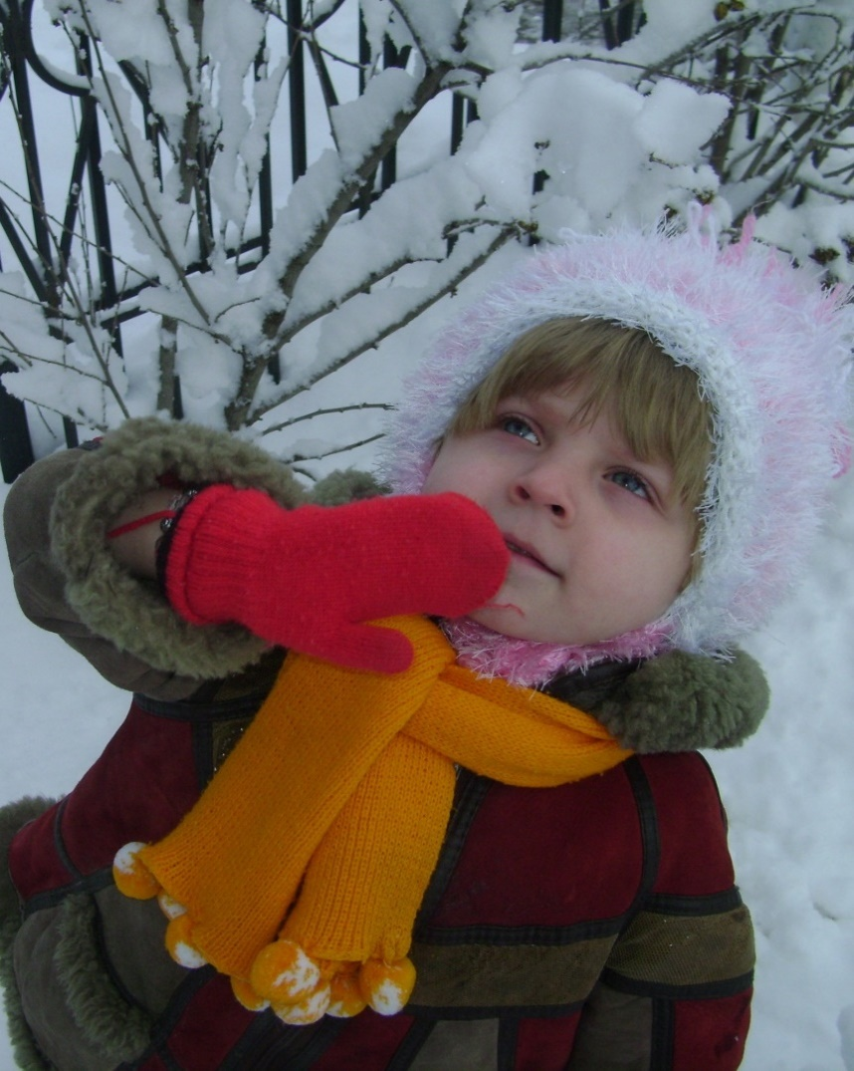
ЗАЩИТА ДЕТЕЙ СТРАТЕГИЧЕСКИЙ ПРИОРИТЕТ РАЗВИТИЯ СТРАНЫ
«Семья – это основа всего нашего общества, всего государства…»
В.В.Путин
850 ЧЕЛОВЕК
Сокращение численности детей-сирот, находящихся региональном банке данных
ДО
Увеличение доли детей-сирот и детей, оставшихся без попечения родителей, переданных на семейные формы воспитания
Увеличение числа организаций для детей-сирот и детей, оставшихся без попечения родителей, в которых созданы условия, приближенные к семейным
Увеличение доли специалистов по защите прав детства, повысивших свой профессиональный уровень
Отдел развития семейных форм устройства детей, оставшихся без попечения родителей
88,5%
95%
90%
Приоритетные направления деятельности:
Развитие наставничества и волонтерства в работе с воспитанниками и выпускниками организаций для детей-сирот
Внедрение единой краевой системы мониторинга социальной адаптации и жизнеустройства выпускников организаций для детей-сирот
Развитие сети школ приемных родителей
Внедрение технологии общественного контроля за обеспечением прав детей-сирот в интернатных учреждениях

Slide 8
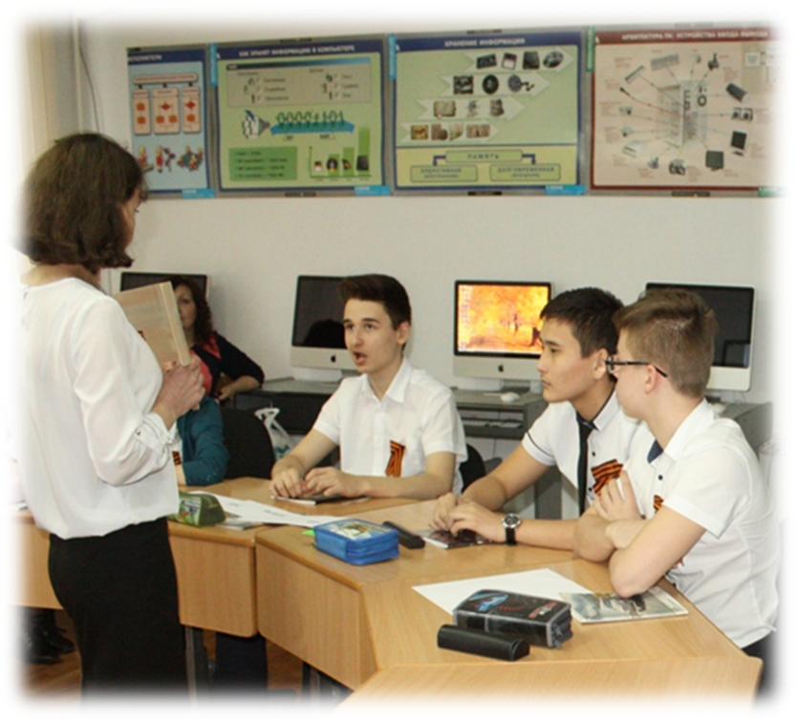
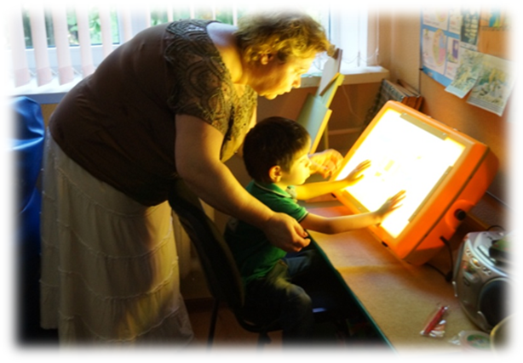
Образование детей с ограниченными возможностями здоровья и инвалидностью
Увеличение количества образовательных организаций Ставропольского края, в которых созданы условия для обучения детей с ограниченными возможностями здоровья и инвалидностью
Приоритетные направления деятельности:
Поэтапное введение федеральных государственных образовательных стандартов начального общего образования детей с ОВЗ и обучения детей с интеллектуальными нарушениями;
Организация деятельности краевого ресурсного центра «Ранняя помощь» и 5 центров ранней помощи, созданных на базе государственных образовательных организаций;
Создание ресурсных методических центров на базе государственных общеобразовательных организаций;
Увеличение доли выпускников-инвалидов 9 и 11 классов, охваченных профориентационной работой, в общей численности выпускников – инвалидов
Сектор специального образования и здоровьесберегающих технологий
20,1%
Обеспечение психолого-педагогического сопровождения детей, имеющих трудности в обучении
23,2%
18,0%
100%

Slide 9
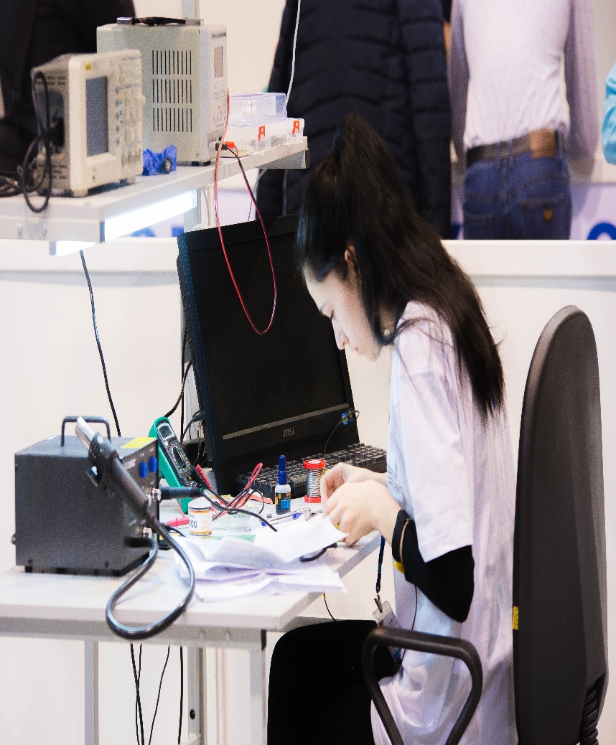
«К 2020 году как минимум в половине колледжей в России подготовка по 50 наиболее востребованным и перспективным рабочим профессиям должна вестись в соответствии с лучшими мировыми стандартами и мировыми технологиями»
В.В. Путин
СРЕДНЕЕ
ПРОФЕССИОНАЛЬНОЕ
ОБРАЗОВАНИЕ
ПОВЫШЕНИЕ КОНКУРЕНТОСПОСОБНОСТИ РАБОЧИХ ПРОФЕССИЙ
Доля профессиональных образовательных организаций, в которых осуществляется подготовка кадров по профессиям ТОП-50* в общем количестве профессиональных образовательных организаций
30%
Отдел профессионального образования
Специализированные центры компетенций
¹⁵
400
Численность студентов, принявших участие в конкурсах и чемпионатах профессионального мастерства
>
ЧЕЛОВЕК
* наиболее перспективным и востребованным профессиям и специальностям в соответствии с лучшими зарубежными стандартами и передовыми технологиями
2017

Slide 10
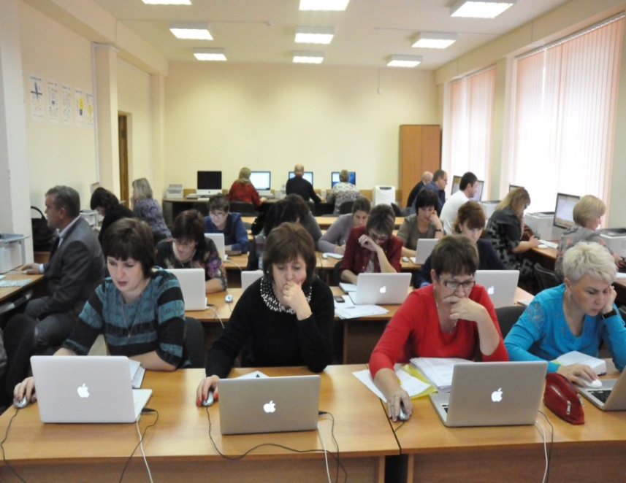
«Необходимо организовать центры опережающей профессиональной переподготовки и повышения квалификации для уже работающих граждан»
ОБРАЗОВАНИЕ ВЗРОСЛЫХ
ДОПОЛНИТЕЛЬНОЕ ПРОФЕССИОНАЛЬНОЕ ОБРАЗОВАНИЕ РАБОТНИКОВ СТАВРОПОЛЬСКОГО КРАЯ
В.В. Путин
>40
Образовательных организаций различных типов
Ресурсных центров профессиональной подготовки, переподготовки и повышения квалификации рабочих кадров
13
6
Многофункциональных центров прикладных квалификаций
Ресурсные центры профессиональной подготовки, переподготовки и повышения рабочих кадров
Многофункциональные центры прикладных квалификаций
Образовательные организации высшего и дополнительного профессионального образования
Дополнительное профессиональное образование работников образования
Специальное и инклюзивное образование
Физическая культура и здоровьесбережение
Воспитательная работа, дополнительное образование и технологии
Психолого-педагогические технологии и менеджмент в образовании
Дополнительные профессиональные программы профессиональной переподготовки
Направления реализации дополнительных профессиональных программ
повышения квалификации
Естественно-математические дисциплины и информационные технологии
Педагогическое образование
Специальное (дефектологическое) образование
Начальное образование
Дошкольная педагогика и психология
Гуманитарные дисциплины
Дошкольное образование
Менеджмент в образовании

Slide 11
ЗАРАБОТНАЯ ПЛАТА
В СИСТЕМЕ ОБРАЗОВАНИЯ
Средняя заработная плата в Ставропольском крае в 2018 году, %
Дошкольное образование от средней заработной платы в сфере общего образования
100
Общее образование от среднемесячного дохода от трудовой деятельности
100
ПОВЫШЕНИЕ ЗАРАБОТНОЙ ПЛАТЫ ПЕДАГОГИЧЕСКИХ РАБОТНИКОВ
Дополнительное образование детей
от среднемесячной заработной платы учителей
Оказывающие социальные услуги детям-сиротам и детям, оставшимся без попечения родителей
от среднемесячного дохода от трудовой деятельности
Среднее профессиональное образование (вкл. мастеров производственного обучения)
от среднемесячного дохода от трудовой деятельности
Профессорско-преподавательский состав вузов
от среднемесячного дохода от трудовой деятельности
100
Финансово-экономический отдел
100
100
200
180
180

Slide 12
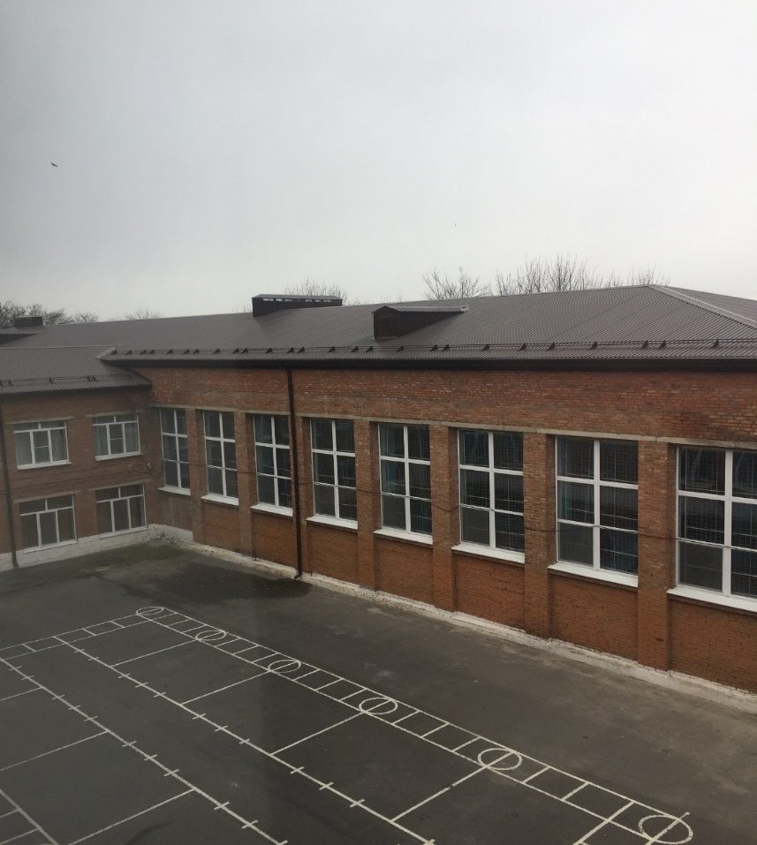
ВИДЫ МЕРОПРИЯТИЙ | КОЛИЧЕСТВО ОБРАЗОВАТЕЛЬНЫХ ОРГАНИЗАЦИЙ
Замена оконных блоков | 206
Государственные организации профессионального образования | 29
Государственные детские сады | 1
Муниципальные детские сады | 63
Муниципальные школы | 105
Муниципальные образовательные организации дополнительного образования | 8
Капитальный ремонт кровель | 40
Государственные школы-интернаты | 7
Муниципальные школы | 33
Создание условий для занятий физической культурой и спортом | 52
Ремонт спортивных залов | 26
Создание спортивных клубов | 26
ОБНОВЛЕНИЕ ИНФРАСТРУКТУРЫ
ЗДАНИЙ ОБРАЗОВАТЕЛЬНЫХ ОРГАНИЗАЦИЙ
ГКУ СК «Краевой центр»

Slide 13
СПАСИБО
ЗА ВНИМАНИЕ!
2018

